Slide 1
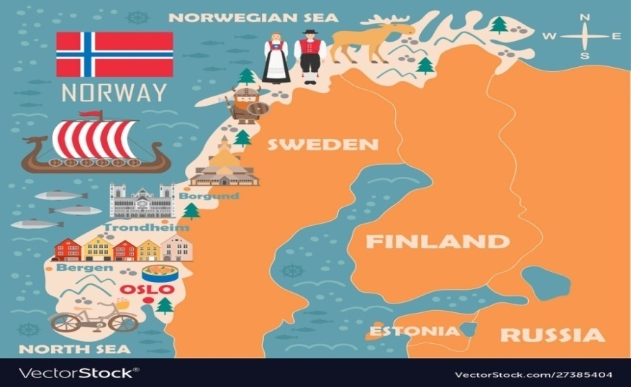
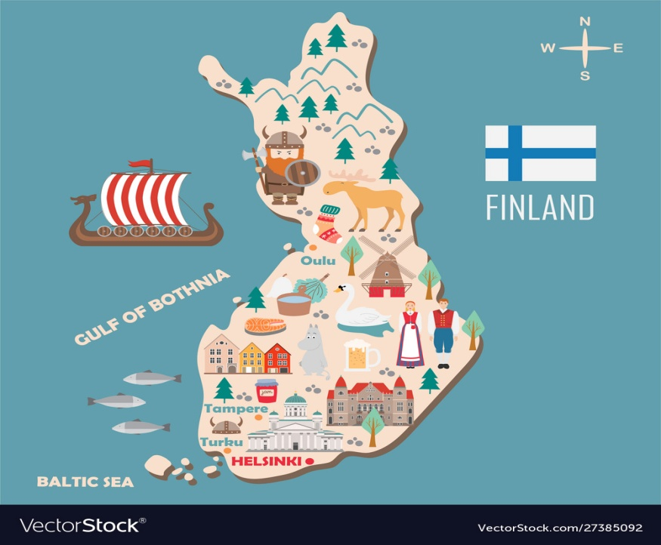
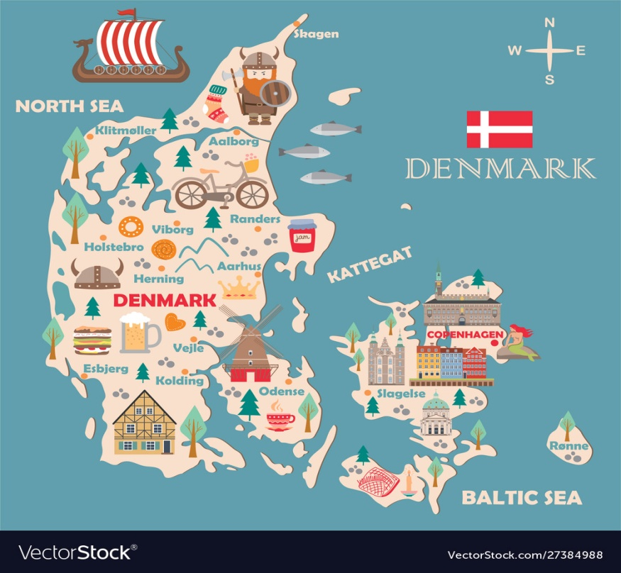
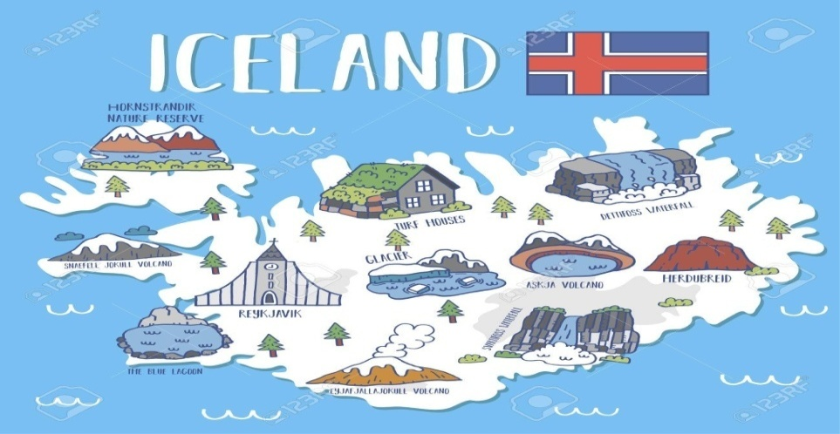
Сјеверна Европа
Краљевина Норвешка
Финска
Краљевина Данска
Исланд
Кључни појмови: глацијација, фјорд, гејзир, Лапонци

Slide 2
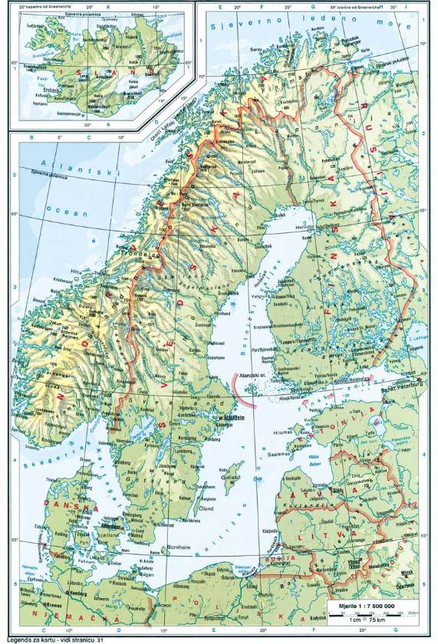
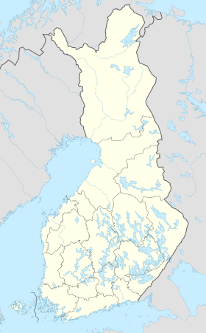
Норвешка, Финска, Данска, Исланд
Географски положај
▪ дио Скандинавског полуострва
▪ полуострво Јиланд
▪ Финска- земља језера

Slide 3
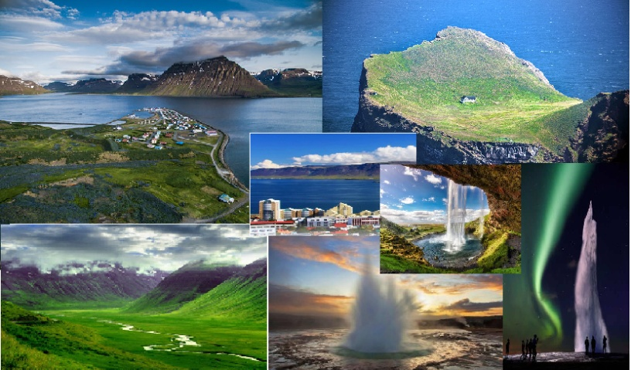
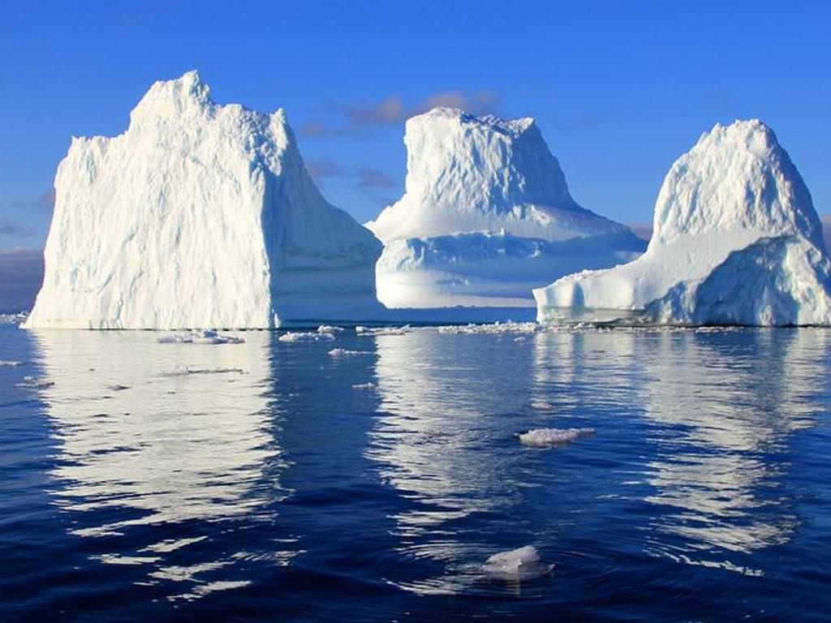
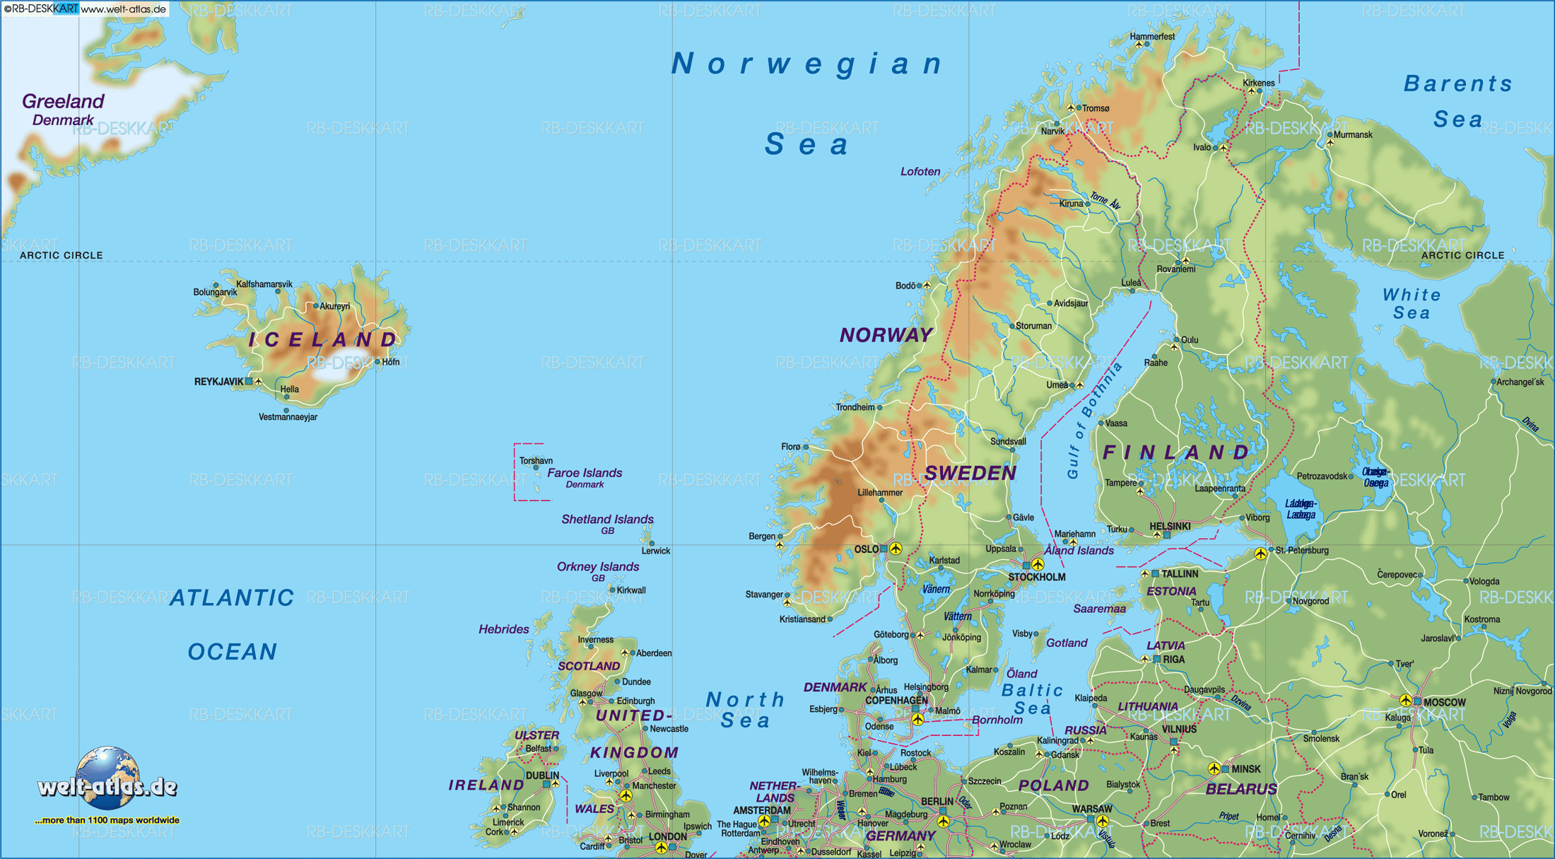
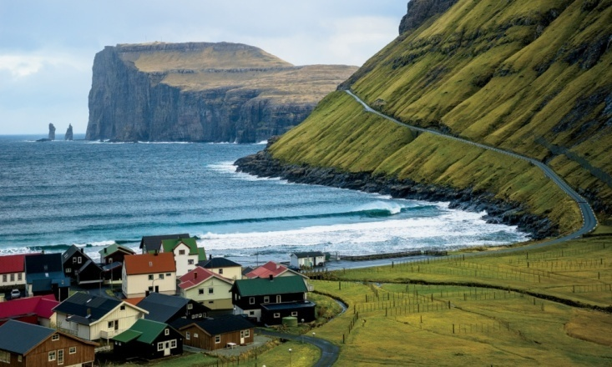
Норвешка, Финска, Данска, Исланд
Гренланд
Фарска острва
Исланд,
земља ватре и леда

Slide 4
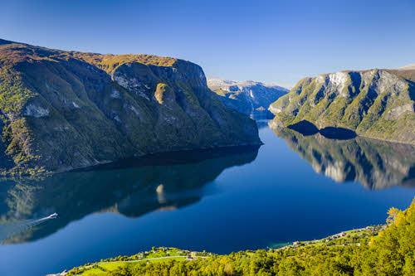
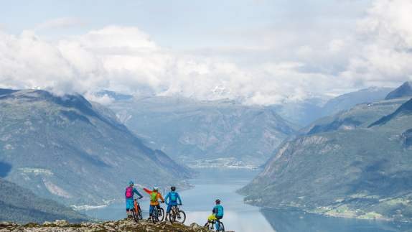
Норвешка, Финска, Данска, Исланд
Рељеф
Норвешка је земља фјордова Финска је земља језера
Согнефјорд

Slide 5
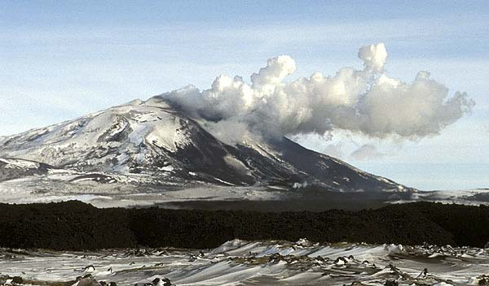
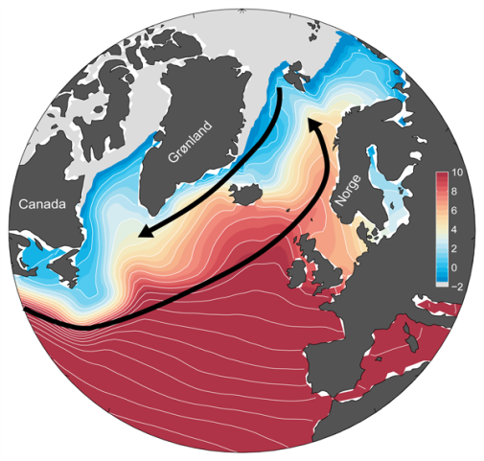
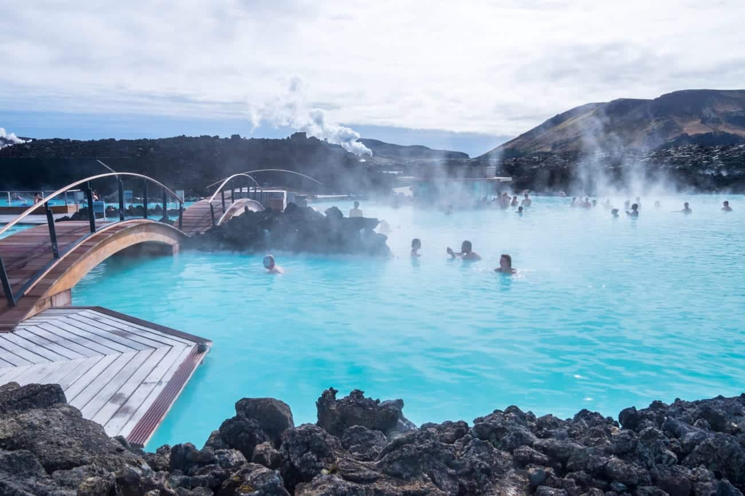
Норвешка, Финска, Данска, Исланд
Захваљујући Голфској струји обале Норвешке нису залеђене
Исланд, земља вулкана и гејзира
Вулкан Хекла
(Исланд)
Плава лагуна
(Исланд)

Slide 6
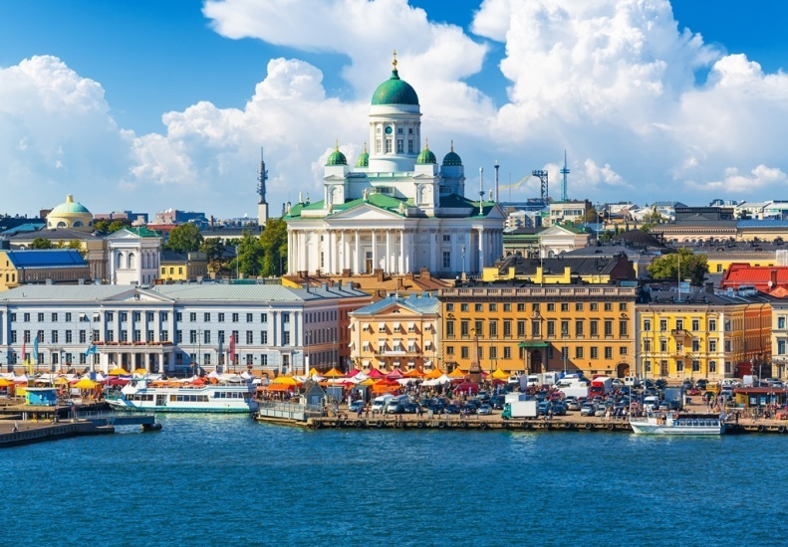
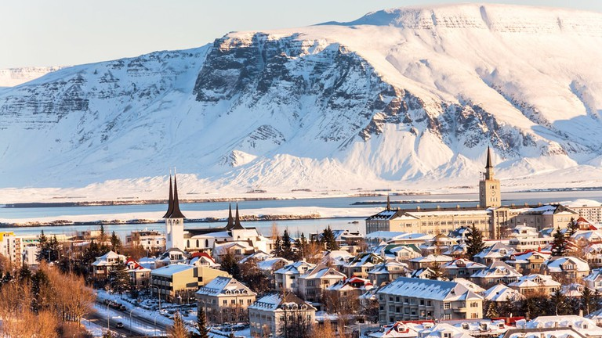
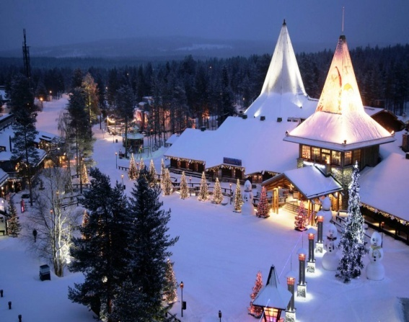
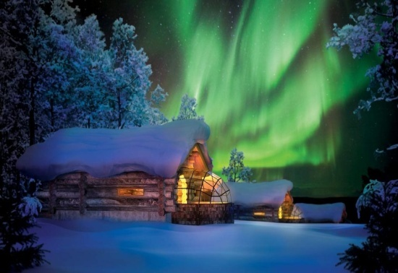
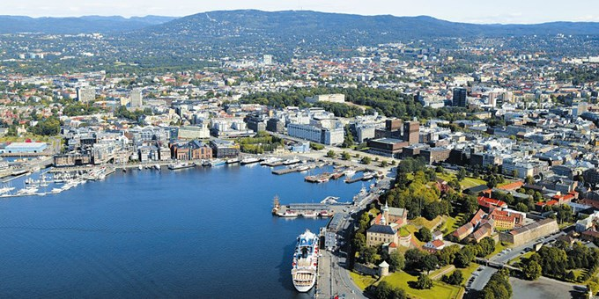
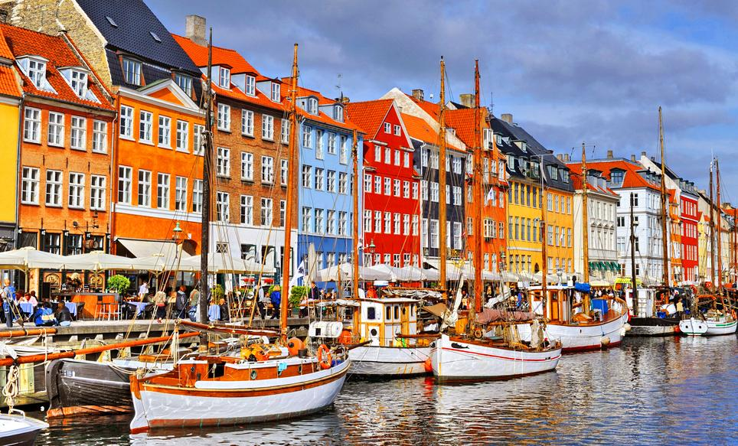
Норвешка, Финска, Данска, Исланд
Становништво
Рејкјавик Лапонија Хелсинки
Копенхаген Осло

Slide 7
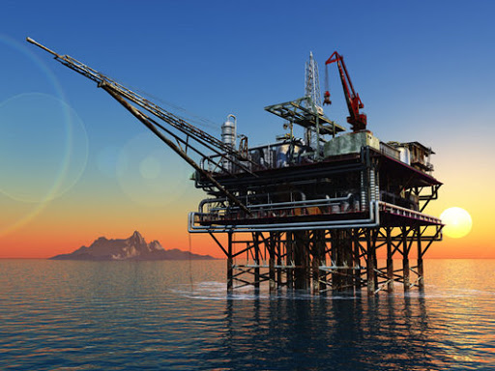
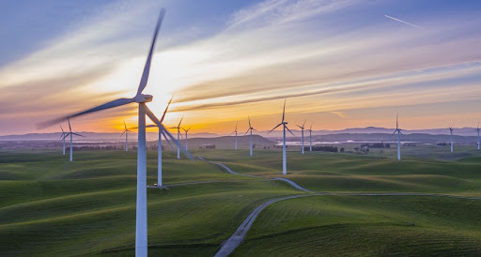
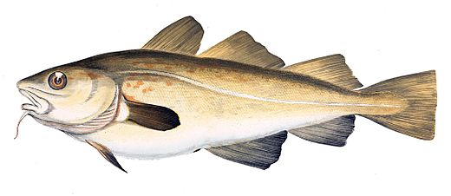
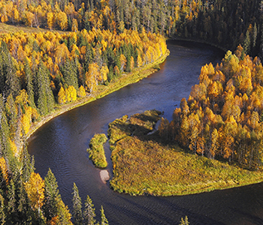
Норвешка, Финска, Данска, Исланд
Привреда
Откриће великих резерви нафте и природног гаса у Сјеверном мору дало је велики подстрек индустрији Норвешке
Данска је једна од европских земаља са
највећом производњом обновљиве енергије
Исландска привреда заснива се на богатству мора Природно богатство Финске

Slide 8
Норвешка, Финска, Данска, Исланд
Задатак:
♦ изаберите једну од 4 нордијске земље
♦ изаберите важне информације и занимљиве садржаје
♦ направите разгледницу (напишите, нацртајте, обојите)

